Slide 1



北京交通大学 微机系统与接口技术
第3-1章 寻址方式
主讲：许万茹

Slide 2
本章教学内容
立即数寻址和寄存器寻址
存储器寻址
指令寻址
重点：操作数的各种寻址方式，指令寻址方式、段寄存器和偏移地址寄存器的关联

Slide 3
主要内容
3.1.1 操作数寻址
3.1.2 指令寻址

Slide 4
8086汇编指令格式
例：
MOV AX ,
BX
指 令
＝
操作码
＋
操作数
指示计算机执
行什么操作
指明参加操作的数
或者它所在的地址
将寄存器BX的数据传送到寄存器AX

Slide 5
寻 址 方 式
为取得操作数或指令地址所使用的方法
  操作数寻址：与数据有关的寻址方式
  指令寻址：与转移地址有关的寻址方式
顺序寻址
跳转寻址

Slide 6
3.1.1 数据寻址方式
(1) 操作数包含在指令中——立即数寻址
(2) 操作数在CPU的内部寄存器中
——寄存器寻址
(3) 操作数在存储器中 ——存储器寻址

Slide 7
1. 立即数寻址 —— 操作数在指令中
MOV AX, 1100H
代码段
低地址
AX
AH
11H
AL
00H
B8H
操作码
00H
立即数低字节
立即数
11H
立即数高字节
高地址
操作数从指令代码中立即得到，即立即数（Immediate），用常量形式直接表达
因此操作数存储在 代码段（CS）中

Slide 8
例： MOV AX, 1234H ; 1234H是十六进制数
MOV AL, 5 ; 5是十进制数
MOV AL, ‘A’ ; ‘A’是字符常数，等于41H
注 意！
只能用于源操作数
MOV 40H, AL ×
* 源操作数和目的操作数的字长必须一致
MOV AH, 3064H ×

Slide 9
2. 寄存器寻址 —— 操作数在寄存器中
MOV AX, BX
操作数在寄存器中，不需要访问存储器，速度快
注 意！
*源操作数和目的操作数的字长必须一致
MOV AH, BX ×
*CS不能用MOV指令改变
MOV CS, AX ×

Slide 10
3. 存储器寻址
操作数在存储器中，用存储单元的地址表示
编程时使用包含段寄存器和偏移地址的逻辑地址
  段寄存器指示段基地址
  偏移地址由各种寻址方式计算，常被称为有效地址EA（Effective Address）
  一般情况下存储器地址由有效地址表示，段寄存器不用显式说明，数据在默认的段中。如果不使用默认段寄存器，则要用段超越指令前缀加以说明

Slide 11
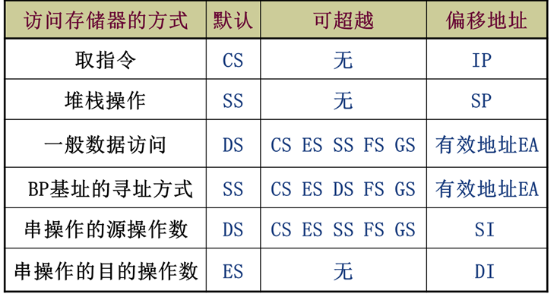
(1) 段寄存器的默认和超越

Slide 12
(2) 偏移地址的组成
16位有效地址
EA＝基址寄存器＋变址寄存器＋位移量
  基址寄存器：BX或BP
  变址寄存器：SI或DI
  位移量：8或16位有符号值
一般情况下，由基址寄存器决定哪个段寄存器作为段指针（如果不使用段超越前缀）

Slide 13
(3) 存储器寻址的5种方式
  直接寻址
  寄存器间接寻址
  寄存器相对寻址
  基址变址寻址
  相对基址变址寻址

Slide 14
❶ 直接寻址
例：MOV CX，[2000H]
指令中直接包含了操作数的有效地址EA，在指令操作码之后
默认段地址在DS寄存器中，即操作数的实际地址（物理地址）是DS:EA
常用于存取变量
DS
存
储
器
常数
+
操作数

Slide 15
例：MOV CX，[2000H]
DS
1000H
高地址
20H
2000H
操作数的有效地址EA
00H
1000
0
H
+
0DH
操作码
12000H
8BH
CX
56H
78H
CH
CL
56H
数据段
12000H
78H
低地址

Slide 16
❷ 寄存器间接寻址
操作数的有效地址EA存放在基址寄存器或变址寄存器。不能放在AX\CX\DX中
可以方便地对数组的元素或字符串的字符进行操作
寄存器间接寻址没有说明存储单元类型

Slide 17
❷ 寄存器间接寻址
例： MOV AX，[SI]
操作数的段地址（数据处于哪个段）取决于选择哪一个间址寄存器：
DS
存
储
器
DI/SI/BX
+
默认在数据段
操作数
SS
存
储
器
BP
+
操作数
默认在堆栈段

Slide 18
例1： MOV AX，[SI]
段地址在数据段DS
低地址
DS
20
00
0
SI
10
00
操作码
20000H
+ 1000H
21000H
代码段
…
21000H
A0H
AX
50H
数据段
AH
AL
高地址

Slide 19
例2：MOV AX，[BP]
段地址在堆栈段SS
低地址
操作码
代码段
SS
30
00
0
…
BP
20
00
30000H
+ 2000H
32000H
数据段
…
32000H
B0H
堆栈段
AX
AH
AL
62H
高地址

Slide 20
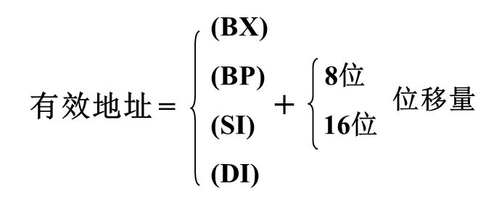
❸ 寄存器相对寻址
例： MOV BX，NUM+[DI]
有效地址是寄存器内容与位移量之和
适用于数组、字符串、表格的操作
DS
有效地址
存
储
器
DI/SI/BX+常数
+
操作数
SS
存
储
器
BP+常数
+
操作数

Slide 21
段地址在数据段DS
例： MOV BX，NUM+[DI]
低地址
DS
30
00
0
操作码
DI
20
00
代
码
段
NUM 3000H
00 偏移量 L
NUM
30 偏移量 H
30000H
+ 2000H
+ 3000H
35000H
已赋值的变量
…
35000H
B0H
数据段
BX
BH
BL
62H
高地址
上指令可以写成 MOV BX, NUM[DI]

Slide 22
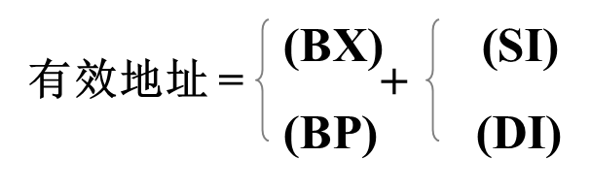
❹ 基址变址寻址
有效地址是基址寄存器和变址寄存器之和
段地址在数据段DS
段地址在堆栈段SS
适用于二维数组、字符串、表格的操作
必须是一个基址寄存器和一个变址寄存器的组合
MOV AX, [BX][BP] ×
MOV AX, [SI][DI] ×

Slide 23
段地址在数据段DS
例1：MOV AX，[BX][SI]
低地址
DS
30
00
0
SI
10
00
操作码
BX
20
00
代
码
段
30000H
+ 1000H
+ 2000H
33000H
…
33000H
数据段
AX
AH
AL
高地址
上指令可以写成 MOV AX, [BX+SI]

Slide 24
例2：MOV AX，[BP][SI]
段地址在堆栈段SS
低地址
SS
40
00
0
SI
10
00
操作码
BP
20
00
代
码
段
40000H
+ 1000H
+ 2000H
43000H
…
43000H
堆栈段
AX
AH
AL
高地址
上指令可以写成 MOV AX, [BP+SI]

Slide 25
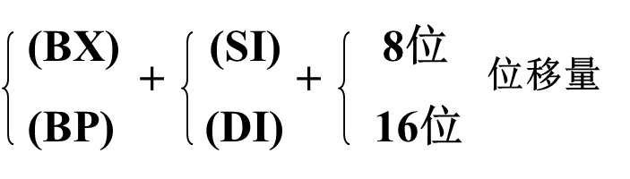
❺ 相对基址变址寻址方式
有效地址 =
段地址在数据段DS
段地址在堆栈段SS

Slide 26
段地址在数据段DS
例：MOV AX，MASK[BX][SI]
低地址
DS
30
00
0
SI
10
00
操作码
BX
20
00
代
码
段
MASK 0250H
50H 偏移量 L
MASK
30000H
+ 1000H
+ 2000H
+ 0250H
33250H
02H 偏移量 H
…
33250H
数据段
AX
AH
AL
高地址
上指令可以写成 MOV AX, [BX+SI+MASK]
或 MOV AX, MASK[BX+SI]

Slide 27
操作数的寻址方式总结
立即数寻址 MOV AX , 3069H
寄存器寻址 MOV AL , BH
直接寻址 MOV AX , [2000H]
寄存器间接寻址 MOV AX , [BX]
寄存器相对寻址 MOV AX , NUM [ SI ]
基址变址寻址 MOV AX , [BP][DI]
相对基址变址寻址 MOV AX , MASK [BX][SI]

Slide 28
主要内容
3.1.1 操作数寻址
3.1.2 指令寻址

Slide 29
1. 段内直接寻址
转向的有效地址 = 当前(IP) + 位移量(8bit/16bit)
转向的有效地址与当前IP值之差
例： JMP NEAR PTR NEXT 近转移 -32768 ~ +32767
汇编时，位移量为16位
JMP SHORT NEXT 短转移 -128 ~ +127
汇编时，位移量为8位

Slide 30
CS不变，但IP变化。
2. 段内间接寻址
转向的有效地址是一个寄存器或存储单元的内容
可用除立即数以外的任何一种数据寻址方式得到
例：TABLE = 20A1H (BX) = 1256H (SI) = 528FH (DS) = 2000H (232F7H) = 3280H (264E5H)= 2450H
JMP BX ; (IP)=1256H
JMP TABLE[BX]
JMP WORD PTR TABLE[BX] ; (IP)=(232F7H) =3280H
JMP [BX][SI]
JMP WORD PTR [BX][SI] ; (IP)=(264E5H)= 2450H

Slide 31
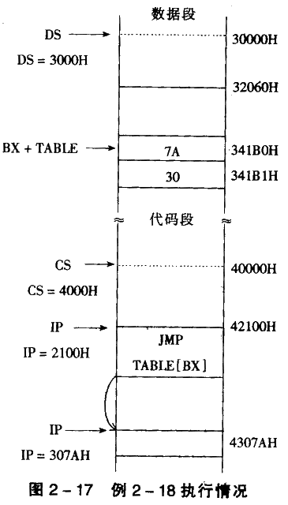
例：JMP WORD PTR TABLE[BX]
或 JMP TABLE[BX]
如DS＝3000H，BX＝2150H，TABLE＝2060H，则操作数存储单元的物理地址＝16×DS＋TABLE＋BX＝30000＋2060＋2150＝341B0H
执行前，IP＝2100H，（341B0H）＝7AH，（341B1H）＝30H。
执行后，IP＝307AH，（341B0H）＝7AH，（341B1H）＝30H。

Slide 32
3. 段间寻址
CS与IP都变化(一般仅供OS使用)
转向的有效地址是XXXX:YYYY形式
例：JMP 1234H:5678H
；(CS)=1234H ，(IP)=5678H
JMP dword ptr 内存地址单元
；(CS)=(内存地址单元+2) ，
(IP)=(内存地址单元)

Slide 33

1、现有（DS）=2000H，（BX）=0100H，（SI）=0002H，（20100）=12H，（20101）=34H，（20102）=56H，（20103）=78H，（21200）=2AH，（21201）=4CH，（21202）=0B7H，（21203）=65H，试说明下面各条指令执行后AX寄存器的内容。
（1）MOV AX，1200H
（2）MOV AX，BX
（3）MOV AX，[1200H]
（4）MOV AX，[BX]
（5）MOV AX，1100H[BX]
（6）MOV AX，[BX][SI]
（7）MOV AX，1100H[BX][SI]
作 业

Slide 34
2、假设（DS）=2000H，（ES）=2100H，（SS）=1500H，（SI）=00A0H，（BX）=0100H，（BP）=0010H，数据段中的变量名VAL的偏移地址值为0050H，试指出下列源操作数的寻址方式试什么？其物理地址值是什么？
（1）MOV AX，0BAH
（2）MOV AX，[100H]
（3）MOV AX，[BX]
（4）MOV AX，[BP]
（5）MOV AX，[BX+10]
（6）MOV AX，[BX][SI]
（7）MOV AX，BX
（8）MOV AX，VAL
（9）MOV AX，ES： [BX]
（10）MOV AX， [SI]
（11）MOV AX，VAL [BX]
（12）MOV AX，VAL [BX][SI]
作 业

